Slide 1
VIOLENȚA ÎN ȘCOALĂ activitate cadre didactice
ȚUCHEL MARIANA

Slide 2
VIOLENȚA ÎN ȘCOALĂ
Comportamentele disruptive
Organizaţia Mondială a Sănătăţii (OMS) defineşte violenţa drept folosirea intenţionată a forţei sau puterii, reală sau sub formă de ameninţări, împotriva propriei persoane, împotriva unei alte persoane sau împotriva unui grup sau comunităţi, care rezultă sau are o probabilitate ridicată de a rezulta în rănirea, moartea, afectarea psihologică, afectarea dezvoltării sau deprivare.
Comportamentele disruptive reprezintă acele comportamente manifestate la școală, în clasă, care determină fragmentarea inoportună și nedorită a procesului instructiv-educativ. În contextul clasei, orice comportament poate fi considerat inadecvat, disruptiv, dacă:
- interferează cu învățarea copilului care-l manifestă;
- interferează cu învățarea altor membri ai clasei;
- împiedică profesorul în activitatea lui de instruire, explicare, citire, organizare etc.

Slide 3
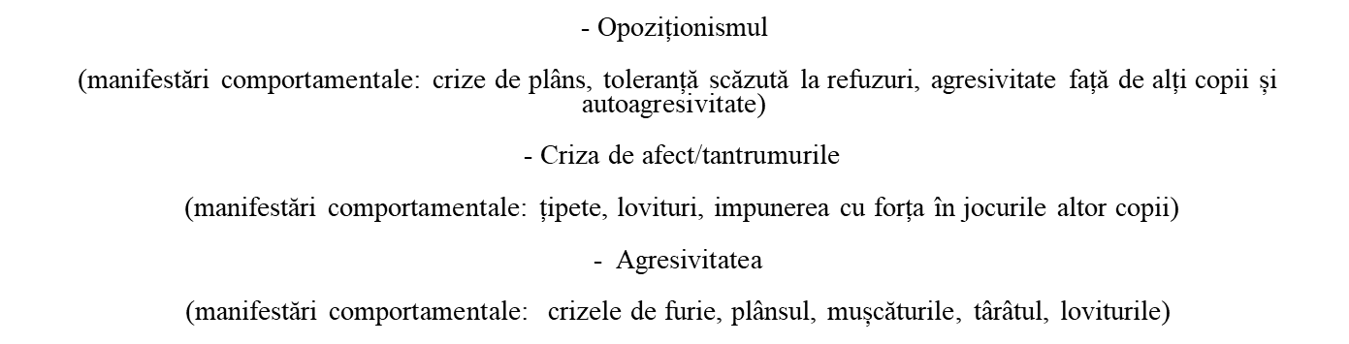
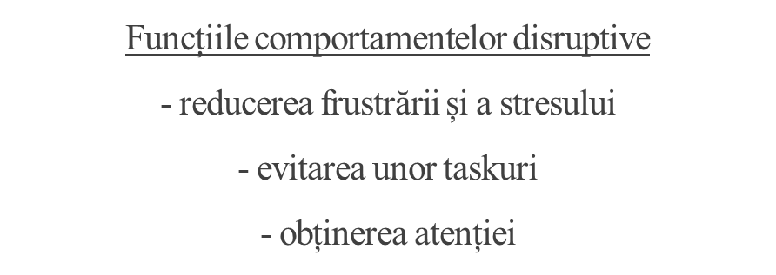
VIOLENȚA ÎN ȘCOALĂ
Comportamentele disruptive

Slide 4
VIOLENȚA ÎN ȘCOALĂ
Comportamentele agresive/violente
Agresivitatea umană poate fi directă sau indirectă.
Agresivitatea directă este caracterizată prin comportamente fizice (lovire, orice formă de violență fizică față de alții sau față de obiecte) sau verbale (țipăt, strigăt, insultă) destinate să provoace rău cuiva.
Conceptul de agresivitate indirectă este caracterizat prin comportamente destinate să dăuneze relațiilor sociale ale unui individ sau unui grup (tachinare, intimidare, răspândirea unor zvonuri sau ignorarea unei persoane).
Funcţia comportamentului agresiv:
· pentru a obţine ceva de la ceilalţi
· pentru a evita o situaţie neplăcută sau nedorită de el
· pentru a obţine prestigiu şi atenţia colegilor.

Slide 5
Comportamentele agresive/violente
Aceste comportamente au consecinţe multiple, pe care le putem grupa în două categorii:
1. Consecinţe care acţionează asupra dezvoltării socio-emoţionale a copiilor
2. Consecinţe care acţionează asupra actului de predare – învăţare din şcoală
Alte consecinţe (pe termen scurt și lung) ale comportamentelor agresive şi violente:
· risc crescut pentru absenteism/abandon şcolar,
- consum de substanţe,
- probleme de relaţionare,
- tulburări de comportament și de conduită/tulburarea de personalitate antisocială
- mortalitate,
- detenţie.

Slide 6
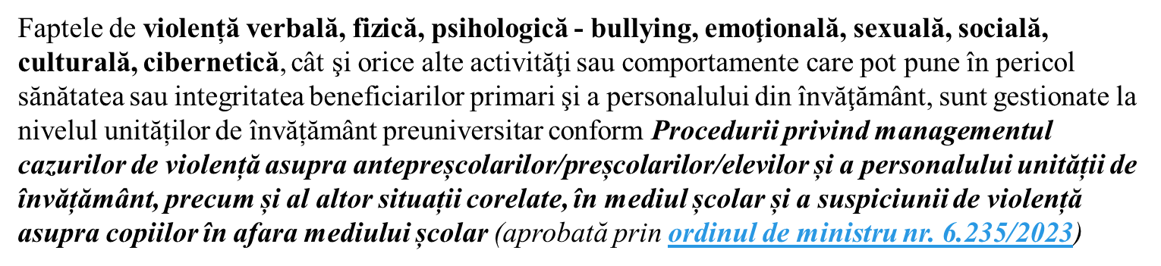
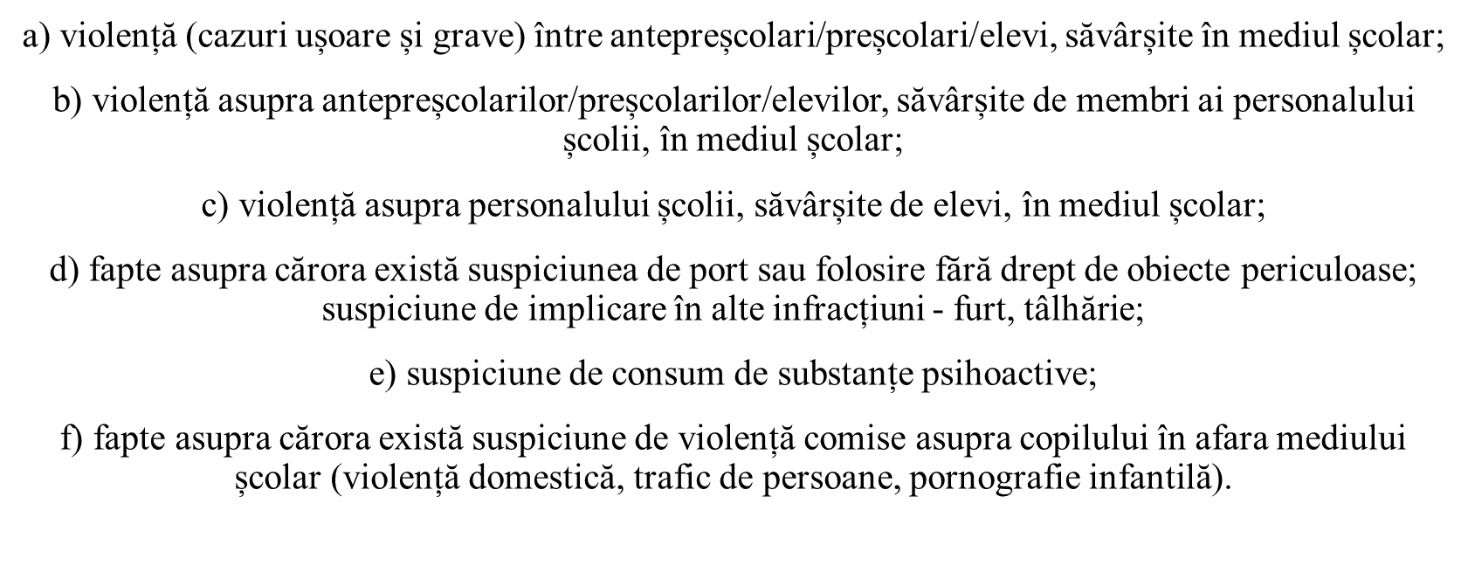
Managementul cazurilor de violență

Slide 7
Managementul cazurilor ușoare/grave de violență între copii
Dacă au frecvență scăzută, intensitate scăzută și consecințe minore, fără a se considera o enumerare exhaustivă, se consideră forme ușoare de violență între copii următoarele:
- abuz fizic: atingerea nedorită fără conotație sexuală, scuiparea, îmbrâncirea, trântirea, aruncarea cu obiecte etc.;
- abuz verbal - emoțional: ton ridicat cu intenție, tachinare, ironii, insulte/înjurături, poreclire, intimidare, etc.
Cazurile ușoare de violență între copii se caracterizează prin:
- frecvență scăzută/ocazională: un caz de violență ușoară se repetă de cel mult 3 ori pe lună;
- consecințele minore asupra copilului/copiilor victimă;
Cazurile grave de violență între copii se caracterizează prin:
- frecvență mai mare și e necesară încadrarea cazului ca formă gravă de violență;
- cazurile în care este afectată integritatea sau sănătatea (sunt necesare servicii medicale) victimei/victimelor, a existat abuz psihologic (constatat de psiholog) și altele similare încadrate ca forme grave de violență (infracțiuni).

Slide 8
Cazurile grave de violență școlară între elevi sunt următoarele, potrivit Ordinului de ministru nr. 6.235/2023
:
„Toate formele de violență care constituie infracțiuni se consideră forme grave de violență.
Forme de abuz fizic, care constituie infracțiuni precum: vătămarea corporală, vătămarea corporală din culpă, lovirea sau alte violențe, lovirile sau vătămările cauzatoare de moarte, uciderea din culpă, omorul, omorul calificat;
Alte forme de abuz fizic: automutilarea, lovirea, aruncarea cu obiecte, imobilizarea copilului;
Forme de abuz psihologic, care constituie infracțiuni precum: instigarea la violență, incitarea la ură și discriminare, amenințarea, șantajul, hărțuirea, lipsirea de libertare în mod ilegal, determinarea sau înlesnirea sinuciderii;
Alte forme de abuz psihologic: bullyingul și cyberbullyingul, semnele obscene, injuriile şi jignirile, calomnia, terorizarea;
Forme de abuz sexual, care constituie infracțiuni precum: agresiunea sexuală, actul sexual cu un minor, violul, coruperea sexuală, racolarea minorilor în scopuri sexuale, exploatarea sexuală, pornografia infantilă;
Alte forme de abuz sexual: molestarea sexuală verbală (expunerea copilului la injurii sau limbaj cu conotație sexuală), sextingul (trimiterea de SMS-uri, fotografii și filmulețe erotice prin intermediul telefonului mobil sau a internetului), sexualizarea (bombardamentul mediatic în care fetele/femeile sunt prezentate ca nişte obiecte sexuale; printre consecinţe: tulburări de nutriţie, lipsă de respect de sine şi depresie).
Traficul de minori.”

Slide 9
Managementul cazurilor de violență a personalului școlii asupra antepreșcolarilor/preșcolarilor/elevilor
Toate formele de violență a personalului UIP asupra antepreșcolarilor/preșcolarilor/elevilor se consideră forme grave de violență.
Fără a se considera o enumerare exhaustivă, se consideră forme de violență a personalului UIP asupra antepreșcolarilor /preșcolarilor/elevilor următoarele:
- Forme de abuz fizic, care constituie infracțiuni: vătămarea corporală, vătămarea corporală din culpă, lovirea sau alte violențe, lovirile sau vătămările cauzatoare de moarte, uciderea din culpă, omorul, omorul calificat.
- Alte forme de abuz fizic: lovirea, aruncarea cu obiecte, imobilizarea copilului.
- Forme de abuz psihologic, care constituie infracțiuni: instigarea publică, incitarea la ură sau discriminare, amenințarea, șantajul, hărțuirea, lipsirea de libertare în mod ilegal, determinarea sau înlesnirea sinuciderii; rele tratamente aplicate minorului.
- Alte forme de abuz psihologic: bullyingul și cyberbullyingul, semnele obscene, injuriile şi jignirile, calomnia, terorizarea;
- Forme de abuz sexual, care constituie infracțiuni precum: agresiunea sexuală, actul sexual cu un minor, violul, coruperea sexuală, racolarea minorilor în scopuri sexuale, exploatarea sexuală, pornografia infantilă;
- Alte forme de abuz sexual: molestarea sexuală verbală (expunerea copilului la injurii sau limbaj cu conotație sexuală), sextingul, sexualizarea;
- Traficul de minori.

Slide 10
Managementul cazurilor de violență gravă ale elevilor asupra personalului școlii
Se consideră forme de violență a elevilor asupra personalului școlii următoarele:
- Forme de abuz fizic, care constituie infracțiuni: vătămarea corporală, vătămarea corporală din culpă, lovirea sau alte violențe, lovirile sau vătămările cauzatoare de moarte, uciderea din culpă, omorul, omorul calificat.
- Alte forme de abuz fizic: lovirea, aruncarea cu obiecte, imobilizarea;
- Forme de abuz psihologic, care constituie infracțiuni: instigarea publică, incitarea la ură sau discriminare, amenințarea, șantajul, hărțuirea, lipsirea de libertare în mod ilegal, determinarea sau înlesnirea sinuciderii.
- Alte forme de abuz psihologic: bullyingul și cyberbullyingul, semnele obscene, injuriile şi jignirile, calomnia, terorizarea;
- Forme de abuz sexual: agresiunea sexuală, violul, molestarea sexuală verbală, sextingul, sexualizarea.

Slide 11
Intervenția în caz de suspiciune de consum de substanțe psihoactive în rândul elevilor
În urma observării unuia sau a mai multor semne ale consumului de substanțe psihoactive, din
cele prezentate în Anexa 2, sau a altor modificări îngrijorătoare de comportament, orice membru al personalului UIP poate suspecta consumul de substanțe psihoactive.
9.5.Directorul UIP sesizează verbal și în regim de urgență suspiciunea consumului de substanțe la CPECA. Directorul UIP desemnează responsabil (de regulă, consilierul școlar) pentru colaborarea cu CPECA.
9.6. Personalul școlii colaborează cu managerul de caz CPECA la evaluarea suspiciunii de consum și a nevoilor educaționale, sociale și psihologice ale elevului, la nivelul unității de învățământ, în vederea realizării planului de asistență.
9.7. Profesorul diriginte, consilierul școlar și mediatorul școlar, cu consultarea managerului de caz CPECA, stabilesc măsuri de sprijin pentru elevi, la nivelul UIP.
9.8. Personalul didactic numit de director informează managerul de caz (CPECA) privind măsurile de sprijin stabilite la nivelul UIP pentru elev, în vederea integrării acestora în planul de asistență.
9.9. Măsurile de sprijin propuse de personalul UIP sunt incluse în Planul de asistență coordonat de CPECA. Managerul de caz informează directorul privind toate serviciile și măsurile prevăzute pentru preșcolari/elevi, incluse în Planul de asistență.
9.10. Personalul școlii, părinții și CPECA pun în aplicare serviciile și măsurile de sprijin pentru elevi cuprinse în Planul de asistență.
9.12. Personalul didactic se informează periodic de la managerul de caz CPECA cu privire la progresele şi dificultățile întâmpinate în implementarea măsurile de sprijin pentru elev (consumator) respectiv perpetuarea/dispariția semnelor consumului de substanțe, la nivelul UIP.
9.13. Directorul UIP răspunde solicitărilor managerului de caz desemnat de CPECA privind îmbunătățirea măsurilor de sprijin stabilite pentru elev (consumator), la nivelul UIP. Profesorul diriginte, consilierul școlar și mediatorul școlar, împreună cu managerului de caz, stabilesc noi măsuri de sprijin pentru consumator/consumatori, la nivelul UIP.
9.14. Dacă măsurile de sprijin conduc la atingerea obiectivelor din Planul de asistență, directorul UIP propune managerului de caz CPECA închiderea cazului, din perspectiva școlii. Decizia de închidere revine managerului de caz din cadrul CPECA. Acest moment este urmat de o perioadă de monitorizare post-servicii, în vederea prevenirii recăderilor.
9.15. CPECA și directorul UIP planifică minimum 3 sesiuni de informare pentru elevi și cadre didactice pe tema prevenirii consumului de droguri.

Slide 12
Intervenția în caz de suspiciune de port sau folosire de obiecte periculoase sau suspiciunea săvârșirii unei infracțiuni
10.6. Educatoarea/profesorul de învățământ primar/dirigintele, consilierul școlar și mediatorul școlar, convocați de Directorul UIP, cu consultarea părinților, realizează o analiză a cazului, în vederea stabilirii unor sancțiuni și măsuri de sprijin și de prevenire pentru elevi, la nivelul unității de învățământ.
10.7. Pe baza analizei cazului, educatoarea/profesorul de învățământ primar/dirigintele, consilierul școlar și mediatorul școlar, cu consultarea părinților, stabilesc măsuri de sprijin și prevenire pentru autor/autori, la nivelul UIP.
10.9. Personalul școlii, structurile de siguranță școlară și părinții pun în aplicare măsurile de sprijin, de prevenire și sancțiunile stabilite pentru elevi.
10.11. Personalul didactic și structurile de siguranță școlară se informează periodic cu privire la progresele şi dificultățile întâmpinate în implementarea măsurilor de sprijin și de prevenire pentru elevilor, la nivelul UIP.
10.14. Dacă măsurile de sprijin conduc la îmbunătățirea comportamentului elevilor, personalul de conducere al UIP propune educatoarei/profesorului de învățământ primar/dirigintelui, consilierului școlar și mediatorului școlar, cu consultarea structurilor de siguranță școlară, închiderea cazului.
Pașii următori sunt menționați pentru situațiile:
- port sau folosire fără drept de obiecte periculoase;
- furt;
- desfășurarea jocurilor de noroc;
- distrugerea obiectelor școlare;
- alte infracțiuni săvârșite de elevi.

Slide 13
Intervenția în caz de suspiciune de violență asupra copilului în afara mediului școlar
8.1. Personalul școlii observă semne, simptome sau comportamente neobișnuite ale elevilor.
În urma observării unuia sau a mai multor semne de violență asupra copilului, din cele prezentate în Anexa 2, sau a altor modificări îngrijorătoare de comportament, orice membru al personalului UIP poate suspecta existența unei forme de violență asupra copilului în afara mediului școlar. Este recomandat ca suspiciunea să fie discutată în mod discret cu profesorul diriginte, pentru a afla dacă semnele au fost observate și de alți membrii ai personalului UIP.
8.2. Personalul școlii informează directorul UIP cu privire la suspiciunea de violență asupra copilului, în afara mediului școlar.
8.6. Personalul școlii colaborează cu structurile poliției, specialiștii în protecția copilului în evaluarea inițială a suspiciunii de violență asupra copilului.

Slide 14
La nivelul UIP, pentru antepreșcolari/preșcolari/elevi, se pot propune stabili măsuri de sprijin precum:
• consiliere de grup şi/sau individuală;
• organizarea şi recomandarea participării la întâlnirile unui grup tematic de suport;
• organizarea şi recomandarea participării copiilor implicaţi în situaţii de violenţă la activităţi de dezvoltare a abilităţilor socio-emoționale şi a strategiilor de autoreglare emoţională în momente de stres;
• referirea/recomandarea pentru intervenţie psihologică şi psihoterapeutică;
• identificarea resurselor pentru angajarea unui terapeut care să asiste copilul victimă sau autor pe parcursul unei perioade de timp - servicii de tip shadow;
• activităţi de combatere a discursului instigator la ură, a discriminării, a marginalizării, a normelor sociale care favorizează violenţa;
• activităţi de mediere a conflictelor, prin abordări restaurative - excepţie victimele violenţei de gen;
• transferul la o altă clasă/formaţiune de studiu, în cazul elevilor victime ale unor situaţii de violenţă, la solicitarea părinţilor/reprezentanţilor legali.

Slide 15
Managementul cazurilor de violență
Cazurile de violență pot fi raportate:
• de elevi, părinți sau cadre didactice;
• verbal sau în scris;
• oricărui membru al personalului școlii;
• confidențial, prin mesaje la cutia cu sesizări/alte mijloace puse la dispoziție de școală.
Personalul școlii protejează elevii și părinții care raportează fapte de violență împotriva oricărei forme de discriminare sau răzbunare din partea celorlalți.

Slide 16
Prevederi principale:
• dacă e martorul unei fapte de violență, personalul școlii are obligația să elimine riscurile, să apeleze numărul unic de urgenţă 112 și să le redea elevilor sentimentul de siguranță fizică și emoțională;
• în cazul faptelor de violență care constituie infracțiuni, directorul este obligat să sesizeze poliția;
• în cazul faptelor de violență gravă asupra minorilor (săvârșite de preșcolari/elevi/ personalul școlii) directorul școlii este obligat să sesizeze 119 (DGASP);
• personalul școlii este obligat să comunice cu părinții/reprezentanții legali despre situația de violență/corelată în absența antepreșcolarului/preșcolarului/elevului, în prezența consilierului și/sau mediatorului școlar, într-un spațiu care asigură confidențialitatea celor implicați;
• personalul școlii realizează/contribuie la analiza cazului de violență, după caz, în colaborare cu instituțiile abilitate - pentru prevenirea revictimizării, intervievarea repetată a victimei/victimelor este interzisă;
• personalul școlii stabilește și aplică măsuri de sprijin pentru victime și autori, respectiv sancțiuni pentru autori;
• personalul UIP este obligat să păstreze confidențialitatea cu privire la identitatea persoanelor implicate în situația de violență - autori și victime – respectiv a celor implicați în situațiile corelate, față de toți membrii comunității școlare, cu excepția persoanelor care au responsabilități sau constituie persoane-resursă în managementul cazului.
• în paralel cu managementul cazului, personalul școlii completează Fișa de management a cazurilor de violență și o transmite spre înregistrare Comisiei pentru prevenirea și eliminarea violenței;
• în paralel cu managementul cazului, dacă e necesar, Comisia pentru prevenirea și eliminarea violenței revizuiește Planul școlii de prevenire și reducere a violenței în mediul școlar și aplică măsuri de prevenire a fenomenului.

Slide 17
Rolul Comisiei pentru prevenirea și eliminarea violenței, a faptelor de corupție și discriminării în mediul școlar și promovarea interculturalității (CPEV):
• coordonează elaborarea, revizuirea şi aplicarea Planului de prevenire şi reducere a violenţei în mediul şcolar al unității de învățământ preuniversitar;
• analizează factorii școlari care au condus la săvârșirea faptelor de violență și dacă e necesar revizuiește Planului de prevenire şi reducere a violenţei în mediul şcolar al unității de învățământ preuniversitar;
• înregistrează cazurile de violență săvârșite în mediul școlar;
• realizează un raport privind incidența, respectiv prevenirea violenței, pe care îl comunică Comisiei pentru evaluarea şi asigurarea calităţii (CEAC), în vederea includerii acestuia în raportul general privind starea şi calitatea învăţământului în anul şcolar respectiv.
Responsabilitățile consilierului școlar ca membru al CPEV:
- consilierea psihopedagogică a elevilor, părinților și personalului școlii.
- organizarea de activități pe teme de managementul conflictelor.

Slide 18
Resurse
https://tmenglish.files.wordpress.com/2010/05/strategii-prevenire-violenta.pdf
https://www.researchgate.net/publication/340863236_Tulburarile_de_comportament_in_copilarie_si_adolescenta_Modalitati_de_evaluare_si_interventie
https://storage.rcs-rds.ro/links/e3d8adeb-a838-4605-6f12-6f7328cad2b3
https://www.google.com/search?client=firefox-b-d&q=Program-terapeutic-pentru-copiii-agresivi-Petermann-pdf
https://ibn.idsi.md/sites/default/files/imag_file/152-156_38.pdf

